Slide 1


Slide 2
CHILVACC Un chatbot para el seguimiento del esquema de vacunación infantil
Integrantes:
Juan Camilo Blandón López
Mateo Cárdenas Osorio
Andrés David Navarro de la Hoz
Rina Marcela Plata
Yuldor Alexis Salazar Duque

Slide 3
INTRODUCCIÓN
Chilvacc, una innovadora página web que cuenta con un chatbot diseñado para ayudar a los padres y cuidadores a mantenerse al tanto del esquema de vacunación de sus hijos. En un mundo donde la salud y el bienestar de nuestros seres queridos es de suma importancia, Chilvacc se presenta como una herramienta útil y eficiente para asegurarnos de que ningún niño se quede sin las vacunas necesarias.

Slide 4
DESCRIPCIÓN
Chilvacc nace como una respuesta a un problema común en Colombia: el esquema tardío de vacunación. Con frecuencia, los padres y cuidadores se enfrentan a desafíos para llevar un registro adecuado de las vacunas administradas y las que aún son necesarias. Este chatbot interactivo y amigable tiene como objetivo principal facilitar este proceso, brindando información precisa con recordatorios personalizados sobre el calendario de vacunación de cada niño.

Slide 5
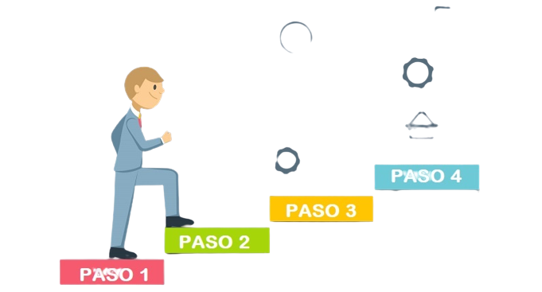
01
¿ CÓMO TRABAJAMOS?
02
HERRAMIENTAS UTILIZADAS.
03
DESARROLLO.
04
INTERFAZ AMIGABLE.
METODOLOGÍA DE TRABAJO

Slide 6
01
¿Cómo trabajamos?
Chilvacc se crea por medio de metodologias ágiles y algunas herramientas de machine learning, además de buscar información adicional para la creación de la página web.

Slide 7
02
Herramientas utilizadas
Chilvacc se crea utilizando herramientas como python en backend, en frontend react y docker para el despliegue . Además de la metodologia Scrum.

Slide 8
03
Desarrollo
Chilvacc se desrrolló empleando una red neuronal que permite interactuar con el usuario frente al tema de las vacunas infantiles.

Slide 9
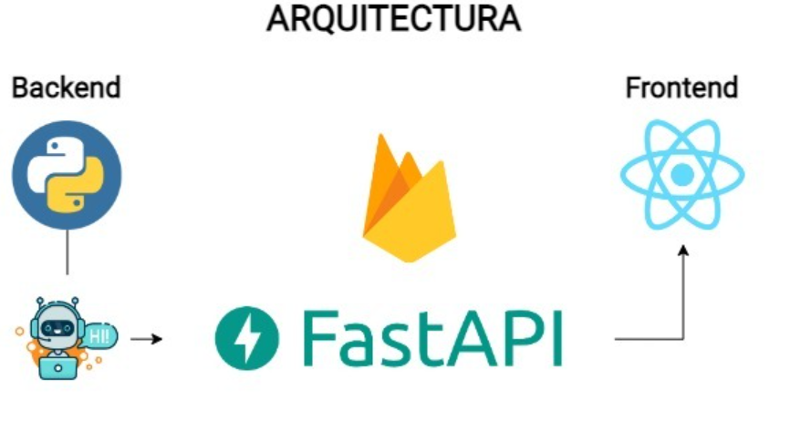


Slide 10
04
INTERFAZ AMIGABLE
Chilvacc ha sido diseñado pensando en la facilidad de uso para los padres. permite una comunicación con el sistema, brindando respuestas rápidas y precisas a las consultas y preocupaciones de los usuarios.

Slide 11
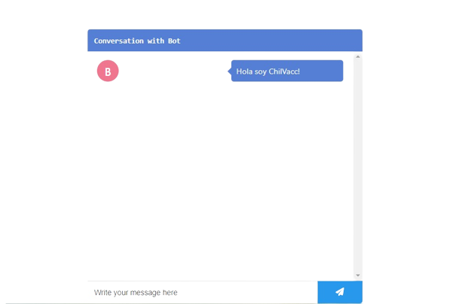

Slide 12
MUCHAS GRACIAS

